Slide 1
Padrões de Projeto
João Victor Alves
Pedro Victor Silvestre

Slide 2
Visitor Pattern

Slide 3
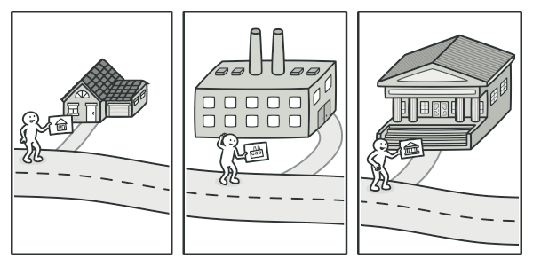
Propósito
O Visitor é um padrão de projeto comportamental que permite separar algoritmos dos objetos nos quais eles operam, ou seja, definir uma nova operação sem alterar as classes dos elementos nos quais a operação atua.
Ex: Um agente de seguros experiente quer obter novos clientes. Para isso, ele pode visitar cada prédio de uma vizinhança, tentando vender apólices para todos que encontra. Dependendo do tipo de organização que ocupa o prédio, ele pode oferecer apólices de seguro especializadas:
Se for um prédio residencial, ele vende seguros médicos.
Se for um banco, ele vende seguro contra roubo.
Se for uma cafeteria, ele vende seguro contra incêndios e enchentes.

Slide 4
Aplicabilidade
Realizar uma operação em todos os elementos de uma estrutura de objetos complexa (ex.: árvore de objetos).
O padrão Visitor permite a execução de uma operação sobre um conjunto de objetos com diferentes classes ao ter o objeto visitante implementando diversas variantes da mesma operação, que correspondem a todas as classes alvo.
Limpar a lógica de negócio de comportamentos auxiliares.
O padrão permite tornar classes primárias de uma aplicação mais focadas em seu trabalho principal ao extrair todos os comportamentos em um conjunto de classes visitantes.
Quando um comportamento faz sentido apenas dentro de algumas classes de uma uma hierarquia de classe, mas não em outras.
Esse comportamento pode ser extraído para uma classe visitante separada e implementar somente aqueles métodos visitantes que aceitam objetos de classes relevantes, deixando o resto vazio.

Slide 5
Prós e contras
Prós:
Princípio aberto/fechado: capacidade de introduzir um novo comportamento que pode funcionar com objetos de diferentes classes sem mudar essas classes.
Princípio de responsabilidade única: capacidade de mover múltiplas versões do mesmo comportamento para dentro da mesma classe.
Um objeto visitante pode acumular algumas informações úteis enquanto trabalha com vários objetos. Isso pode ser interessante na percussão de algum objeto de estrutura complexa, tais como um objeto árvore, e aplicar o visitante para cada objeto da estrutura.
Contras:
Necessidade de atualizar todos os visitantes a cada vez que a classe é adicionada ou removida da hierarquia de elementos.
Visitantes podem não ter seu acesso permitido para campos e métodos privados dos elementos que eles deveriam estar trabalhando.

Slide 6
Implementação
Declarar a interface da visitante com um conjunto de métodos “visitando”, um para cada classe elemento concreta que existe no programa.
Declarar a interface elemento. Se há uma hierarquia de classes elemento, adicionar o método de “aceitação” para a classe base da hierarquia. Esse método deve aceitar um objeto visitante como um argumento.
Implementar os métodos de aceitação em todas as classes elemento concretas. Esses métodos devem simplesmente redirecionar a chamada para um método visitante no objeto visitante que está vindo e que coincide com a classe do elemento atual.
As classes elemento devem trabalhar apenas com visitantes através da interface do visitante. Os visitantes, contudo, devem estar cientes de todas as classes elemento concretas referenciadas como tipos de parâmetros dos métodos visitantes.
Para cada comportamento que não possa ser implementado dentro da hierarquia do elemento, criar uma nova classe visitante concreta e implemente todos os métodos visitantes.
O cliente deve criar objetos visitantes e passá-los para os elementos através dos métodos de “aceitação”.

Slide 7
Relações com outros padrões
Pode tratar um Visitor como uma poderosa versão do padrão Command. Seus objetos podem executar operações sobre vários objetos de diferentes classes.
Pode usar o Visitor para executar uma operação sobre uma árvore Composite inteira.
Pode usar o Visitor junto com o Iterator para percorrer uma estrutura de dados complexas e executar alguma operação sobre seus elementos, mesmo se eles todos tenham classes diferentes.

Slide 8
Command Pattern

Slide 9
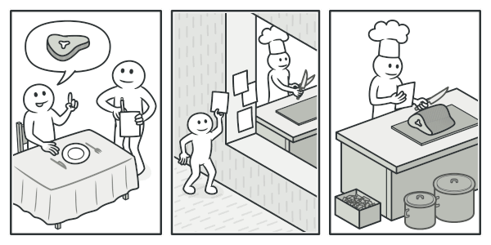
Propósito
O Command é um padrão de projeto comportamental que transforma um pedido em um objeto independente que contém toda a informação sobre o pedido. Essa transformação permite: a parametrização de métodos com diferentes pedidos, o atraso ou que a execução do pedido seja colocada em uma fila, suportando operações que não podem ser feitas.
Ex.: Ao entrar em um restaurante, um garçom se aproxima e recebe seu pedido, escrevendo-o em um pedaço de papel. O garçom vai até a cozinha, o prende em uma parede e, após algum tempo, o chef lê o pedido e cozinha a refeição de acordo. O cozinheiro coloca a refeição em uma bandeja junto com o pedido. O garçom acha a bandeja, verifica o pedido para garantir que é aquilo que você queria, e o traz para sua mesa.

Slide 10
Aplicabilidade
Parametrizar objetos com operações.
O padrão Command podem tornar uma chamada específica para um método em um objeto separado. Essa mudança abre várias possibilidades de usos: possibilidade de passar comandos como argumentos do método, armazená-los dentro de outros objetos, trocar comandos ligados no momento de execução, etc.
Colocar operações em fila, agendar sua execução, ou executá-las remotamente.
Como qualquer outro objeto, um comando pode ser serializado, o que significa convertê-lo em uma string que pode ser facilmente escrita em um arquivo ou base de dados. Mais tarde a string pode ser restaurada no objeto comando inicial.
Implementar operações reversíveis.
Para ser capaz de reverter operações, é necessário implementar o histórico de operações realizadas. O histórico do comando é uma pilha que contém todos os objetos comando executados junto com seus backups do estado da aplicação relacionados.

Slide 11
Prós e contras
Prós:
Princípio de responsabilidade única: Possibilidade de desacoplar classes que invocam operações de classes que fazem essas operações.
Princípio aberto/fechado: Possibilidade de introduzir novos comandos na aplicação sem quebrar o código cliente existente.
Implementar desfazer/refazer.
Implementar a execução adiada de operações.
Montar um conjunto de comandos simples em um complexo.
Contras:
O código pode ficar mais complicado uma vez que você está introduzindo uma nova camada entre remetentes e destinatários.

Slide 12
Implementação
Declare a interface comando com um único método de execução.
Comece extraindo pedidos para dentro de classes concretas comando que implementam a interface comando. Cada classe deve ter um conjunto de campos para armazenar os argumentos dos pedidos junto com uma referência ao objeto destinatário real. Todos esses valores devem ser inicializados através do construtor do comando.
Identifique classes que vão agir como remetentes. Adicione os campos para armazenar comandos nessas classes. Remetentes devem sempre comunicar-se com seus comandos através da interface comando. Remetentes geralmente não criam objetos comando por conta própria, mas devem obtê-los do código cliente.
Mude os remetentes para que executem o comando ao invés de enviar o pedido para o destinatário diretamente.
O cliente deve inicializar objetos na seguinte ordem:
Crie os destinatários.
Crie os comandos, e os associe com os destinatários se necessário.
Crie os remetentes, e os associe com os comandos específicos.

Slide 13
Relações com outros padrões
Pode-se usar o Command e o Memento juntos quando implementando um “desfazer”. Neste caso, os comandos são responsáveis pela realização de várias operações sobre um objeto alvo, enquanto que os mementos salvam o estado daquele objeto momentos antes de um comando ser executado.
O Command e o Strategy podem ser parecidos porque pode-se usar ambos para parametrizar um objeto com alguma ação. Contudo, eles têm propósitos bem diferentes.
O Command serve para converter qualquer operação em um objeto. Os parâmetros da operação se transformam em campos daquele objeto. A conversão permite que o atraso da execução de uma operação, a sua transformação em uma fila, o armazenamento do histórico de comandos, o envio de comandos para serviços remotos, etc.
Por outro lado, o Strategy geralmente descreve diferentes maneiras de fazer a mesma coisa, permitindo a troca desses algoritmos dentro de uma única classe contexto.
O Prototype pode ajudar quando precisar salvar cópias de comandos no histórico.
O Visitor pode ser tratado como uma poderosa versão do padrão Command. Seus objetos podem executar operações sobre vários objetos de diferentes classes.

Slide 14
Iterator Pattern

Slide 15
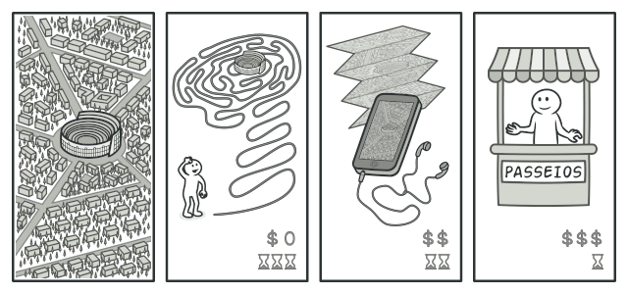
Propósito
O Iterator é um padrão de projeto comportamental que permite a você percorrer elementos de uma coleção sem expor as representações dele (lista, pilha, árvore, etc.)
Você planeja visitar Roma por alguns dias e visitar todas suas principais atrações e pontos de interesse. porém, você poderia gastar muito tempo andando em círculos, incapaz de achar até mesmo o Coliseu, ou você pode comprar um guia virtual e usá-lo como navegação, ou ainda, gastar um pouco da verba da viagem e contratar um guia local. Isso seria mais divertido, mas, infelizmente, mais caro também.

Slide 16
Aplicabilidade
Quando a coleção tiver uma estrutura de dados complexa por debaixo dos panos, mas há a necessidade de esconder a complexidade dela dos clientes.
O iterador encapsula os detalhes de se trabalhar com uma estrutura de dados complexa, fornecendo ao cliente vários métodos simples para acessar os elementos da coleção. Embora essa abordagem seja muito conveniente para o cliente, ela também protege a coleção de ações descuidadas ou maliciosas que o cliente poderia fazer se estivesse trabalhando com as coleções diretamente.
Utilizar o padrão para reduzir a duplicação de código de travessia na aplicação.
O código de algoritmos de iteração não triviais tendem a ser muito pesados. Quando colocados dentro da lógica de negócio da aplicação, ele pode desfocar a responsabilidade do codigo original e torná-lo um código de difícil manutenção. Mover o código de travessia para os iteradores designados pode ajudar você a tornar o código da aplicação mais enxuto e limpo.
Utilizar o Iterator quando houver a necessidade de que o código seja capaz de percorrer diferentes estruturas de dados ou quando os tipos dessas estruturas são desconhecidos de antemão.
O padrão fornece um par de interfaces genérica tanto para coleções como para iteradores. Já que seu código agora usa essas interfaces, ele ainda vai funcionar se você passar diversos tipos de coleções e iteradores que implementam essas interfaces.

Slide 17
Prós e contras
Prós
Princípio de responsabilidade única: Limpar o código cliente e as coleções ao extrair os pesados algoritmos de travessia para classes separadas.
Princípio aberto/fechado: Implementar novos tipos de coleções e iteradores e passá-los para o código existente sem quebrar coisa alguma.
Iterar sobre a mesma coleção em paralelo porque cada objeto iterador contém seu próprio estado de iteração.
Atrasar uma iteração e continuá-la quando necessário.
Contras
Aplicar o padrão pode ser um preciosismo se a aplicação só trabalha com coleções simples.
Usar um iterador pode ser menos eficiente que percorrer elementos de algumas coleções especializadas diretamente.

Slide 18
Implementação
Declare a interface do iterador. Ao mínimo, ela deve ter um método para buscar o próximo elemento de uma coleção. Mas por motivos de conveniência você pode adicionar alguns outros métodos, tais como recuperar o elemento anterior, saber a posição atual, e checar o fim da iteração.
Declare a interface da coleção e descreva um método para buscar iteradores. O tipo de retorno deve ser igual à interface do iterador. Você pode declarar métodos parecidos se você planeja ter grupos distintos de iteradores.
Implemente classes iterador concretas para as coleções que você quer percorrer com iteradores. Um objeto iterador deve ser ligado com uma única instância de coleção. Geralmente esse link é estabelecido através do construtor do iterador.
Implemente a interface da coleção na suas classes de coleção. A ideia principal é fornecer ao cliente com um atalho para criar iteradores, customizados para uma classe coleção em particular. O objeto da coleção deve passar a si mesmo para o construtor do iterador para estabelecer um link entre eles.
Vá até o código cliente e substitua todo o código de travessia de coleção com pelo uso de iteradores. O cliente busca um novo objeto iterador a cada vez que precisa iterar sobre os elementos de uma coleção.

Slide 19
Relações com outros padrões
Iteradores são usados para percorrer árvores Composite.
Factory Method pode ser usado junto com o Iterator para permitir que uma coleção de subclasses retornem diferentes tipos de iteradores que são compatíveis com as coleções.
O Memento, junto com o Iterator, podem ser usados para capturar o estado de iteração atual e revertê-lo se necessário.
O Visitor, junto com o Iterator, pode ser usado para percorrer uma estrutura de dados complexas e executar alguma operação sobre seus elementos, mesmo se eles todos tenham classes diferentes.

Slide 20
Fim.

